Slide 1
Ασφαλείς και Υγιείς Χώροι Εργασίας για όλες τις ηλικίες
Προαγωγή μιας βιώσιμης επαγγελματικής ζωής

Slide 2
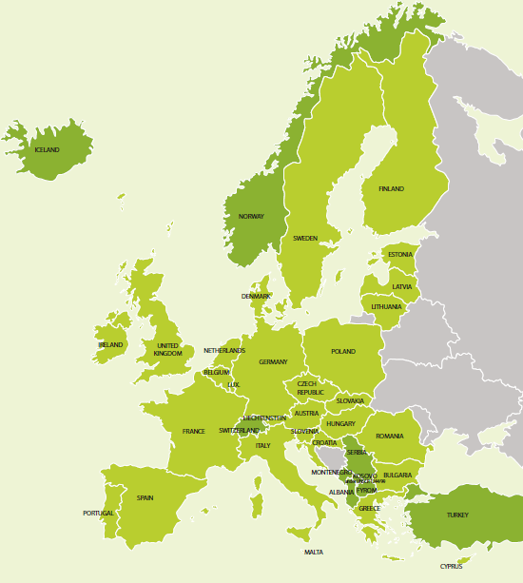
Εισαγωγή στην εκστρατεία
Υπό τον συντονισμό του Ευρωπαϊκού Οργανισμού για την Ασφάλεια και την Υγεία στην Εργασία (EU-OSHA)
Με τη συμμετοχή περισσότερων από 30 χωρών
Με την υποστήριξη ενός δικτύου εταίρων:
  Εθνικοί Εστιακοί Πόλοι
  Επίσημοι εταίροι εκστρατείας
  Ευρωπαίοι κοινωνικοί εταίροι
  Εταίροι από τα μέσα μαζικής ενημέρωσης
  Enterprise Europe Network
  Θεσμικά όργανα της ΕΕ
  Άλλοι οργανισμοί της ΕΕ

Slide 3


Βασικοί στόχοι
Προαγωγή της βιώσιμης εργασίας και της υγιούς γήρανσης από την έναρξη του εργασιακού βίου
Ανάδειξη της σημασίας της πρόληψης καθ’ όλη τη διάρκεια του εργασιακού βίου
Παροχή βοήθειας σε εργοδότες και εργαζόμενους (συμπεριλαμβανομένων αυτών στις μικρομεσαίες επιχειρήσεις-ΜΜΕ) μέσω της ενημέρωσης και της διάδοσης εργαλείων για τη διαχείριση της ΕΑΥ υπό το πρίσμα του γηράσκοντος εργατικού δυναμικού
Διευκόλυνση της ανταλλαγής πληροφοριών και καλών πρακτικών

Slide 4
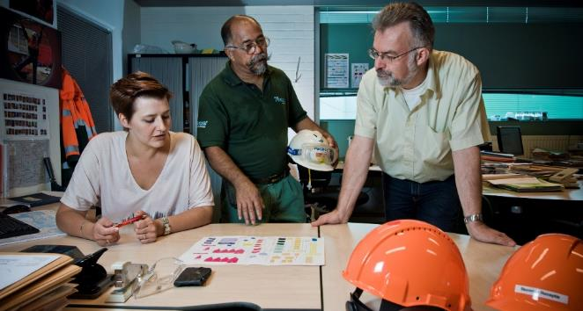
Το πρόβλημα
Το εργατικό δυναμικό της Ευρώπης γηράσκει — ο εργασιακός βίος παρατείνεται
Προκλήσεις που προκύπτουν από τις δημογραφικές αλλαγές:
  γενική έλλειψη εργατικού δυναμικού
  έλλειψη ειδικευμένων εργαζομένων
  μεγαλύτερος πληθυσμός εργαζομένων με προβλήματα υγείας/χρόνιες ασθένειες
  ανησυχίες σχετικά με την παραγωγικότητα των επιχειρήσεων και τον απουσιασμό από την εργασία
Η διαχείριση της ΕΑΥ υπό το πρίσμα του γηράσκοντος εργατικού δυναμικού απαιτεί μια διεπιστημονική προσέγγιση...

Slide 5

Πρόληψη καθ’ όλη τη διάρκεια του εργασιακού βίου
— μια ολιστική προσέγγιση
Η υγεία στα μετέπειτα στάδια της ζωής ενός ατόμου επηρεάζεται από τις συνθήκες εργασίας στα προηγούμενα στάδια της ζωής του
Η πρόληψη των εργατικών ατυχημάτων, των προβλημάτων υγείας και των επαγγελματικών ασθενειών είναι απαραίτητη καθ’ όλη τη διάρκεια του εργασιακού βίου
Ολιστική προσέγγιση στην οποία περιλαμβάνονται τα εξής:
  εργασιακό περιβάλλον και επιχείρηση
  κατάρτιση και δια βίου μάθηση
  ηγεσία (άσκηση επιτελικού ρόλου από τον εργοδότη
  ή τη διοίκηση της επιχείρησης)
  ισορροπία μεταξύ επαγγελματικής και προσωπικής ζωής
  παροχή κινήτρων
  εξέλιξη σταδιοδρομίας

Slide 6
Ικανότητα προς εργασία
Ικανότητα προς εργασία — ισορροπία μεταξύ εργασιακών απαιτήσεων και ατομικών δυνατοτήτων
Οι εργασιακές απαιτήσεις επηρεάζονται από:
  το περιεχόμενο της εργασίας, τον φόρτο εργασίας,
  την οργάνωση της εργασίας
  το εργασιακό περιβάλλον και το κοινωνικό περιβάλλον
  στους χώρους εργασίας
  την ηγεσία (άσκηση επιτελικού ρόλου από τον εργοδότη
  ή τη διοίκηση της επιχείρησης)
Οι ατομικές δυνατότητες εξαρτώνται από:
  την υγεία και τις λειτουργικές ικανότητες
  τις δεξιότητες και τις ικανότητες
  τις αξίες, τη νοοτροπία/ατομική συμπεριφορά, τα κίνητρα
Η προαγωγή της ικανότητας προς εργασία απαιτεί:
  καλή ηγεσία (από τον εργοδότη ή τη διοίκηση της επιχείρησης)
  συμμετοχή των εργαζομένων
  συνεργασία μεταξύ στελεχών διοίκησης και εργαζομένων
Δείκτης ικανότητας προς εργασία

Slide 7
Εκτίμηση κινδύνων με γνώμονα την ποικιλομορφία του εργατικού δυναμικού
Η αξιολόγηση των κινδύνων στην εργασία είναι ο ακρογωνιαίος
λίθος της διαχείρισης της ΕΑΥ στην Ευρώπη
Δεδομένων των διαφορών μεταξύ των ατόμων, πρέπει να
λαμβάνονται υπόψη τα εξής στοιχεία:
  ηλικία
  φύλο
  αναπηρία/ανικανότητα προς εργασία
  Μετανάστες
Για νέους σε ηλικία εργαζομένους, ενδιαφέρουν τα εξής στοιχεία:
  σωματική και πνευματική ανάπτυξη
  ανωριμότητα
  έλλειψη εμπειρίας
Για μεγάλης ηλικίας εργαζομένους πρέπει να εξετάζονται τα εξής στοιχεία:
  καταστάσεις υψηλού κινδύνου (π.χ. εργασία σε βάρδιες, μεγάλη σωματική καταπόνηση, ακραίες θερμοκρασίες)
Οι μεγάλης ηλικίας εργαζόμενοι δεν αποτελούν ομοιογενή ομάδα και οι διαφορές μεταξύ των ατόμων τόσο όσον αφορά τη λειτουργική ικανότητά τους όσο και την κατάσταση της υγείας τους αυξάνονται όσο αυξάνεται η ηλικία
Η διαχείριση της ποικιλομορφίας των εργαζομένων πρέπει να βασίζεται στις εργασιακές απαιτήσεις σε συνάρτηση με τις ατομικές ικανότητες και την κατάσταση υγείας κάθε εργαζομένου

Slide 8
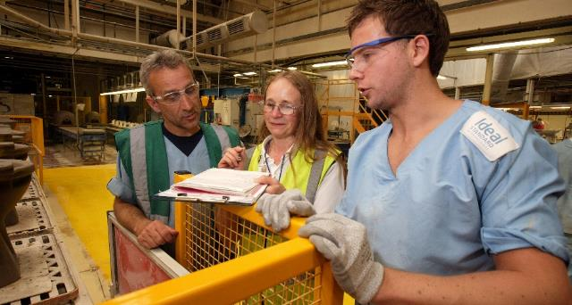
Προσαρμογή της εργασίας στον άνθρωπο
Η εργασία πρέπει να προσαρμόζεται στις ικανότητες, τις δεξιότητες και την κατάσταση υγείας του ατόμου, καθώς και σε άλλους παράγοντες διαφοροποίησης των εργαζομένων
Πρόκειται για μια δυναμική και συνεχή διαδικασία
καθ’ όλη τη διάρκεια του εργασιακού βίου
Παραδείγματα αλλαγών με γνώμονα τις λειτουργικές ικανότητες:
  χρήση εξοπλισμού
  κατάλληλος εργονομικός σχεδιασμός
  επανασχεδιασμός θέσεων εργασίας
  εναλλαγή εργασιών
Ο καλός σχεδιασμός των χώρων εργασίας
και η σωστή οργάνωση της εργασίας
είναι προς όφελος όλων των εργαζομένων
ανεξάρτητα της ηλικίας τους

Slide 9

Πρόληψη της αναπηρίας, αποκατάσταση και επανένταξη στην εργασία
Η εργασία είναι επωφελής για την υγεία υπό την προϋπόθεση ότι επικρατούν αξιοπρεπείς συνθήκες εργασίας
Η παρατεταμένη άδεια λόγω ασθενείας μπορεί να προκαλέσει προβλήματα ψυχικής υγείας
Τα προβλήματα υγείας είναι η συνηθέστερη αιτία πρόωρης αποχώρησης από την αγορά εργασίας
Άτομα με προβλήματα υγείας πρέπει να υποστηρίζονται μέσω πρακτικών αποκατάστασης και επανένταξης στην εργασία τους ώστε να παραμείνουν ενεργά μέλη του εργατικού δυναμικού
Παραδείγματα καλής πρακτικής:
  Αντικατάσταση της γνωμάτευσης ασθενείας (sick note) με γνωμάτευση ικανότητας για εργασία (fit note) — ΗΒ
  Πρόγραμμα παρέμβασης για την «επιστροφή στην εργασία» — Δανία
  Πρόγραμμα ‘fit2work’ — Αυστρία

Slide 10

Διά βίου μάθηση
Παροχή δυνατότητας στους εργαζομένους κάθε ηλικίας
να συμμετέχουν σε προγράμματα εκπαίδευσης και κατάρτισης
Πρόληψη της υποβάθμισης
των δεξιοτήτων και ικανοτήτων
των εργαζομένων
Επικαιροποίηση και ανάπτυξη
των δεξιοτήτων που είναι σημαντικές για την απασχολησιμότητα
Η δια βίου μάθηση
έχει σημαντική επίδραση και στο ψυχοκοινωνικό εργασιακό περιβάλλον

Slide 11
Προαγωγή της υγείας στους χώρους εργασίας
Η κοινή προσπάθεια εργοδοτών, εργαζομένων και κοινωνίας
για βελτίωση της υγείας και της ευεξίας στην εργασία
Η επιτυχία της διασφαλίζεται μόνο αν συνδυαστούν
καλές πρακτικές για την πρόληψη των κινδύνων στην εργασία
και για την προστασία της υγείας
«Χώροι εργασίας που προάγουν την υγεία»
– μια ολοκληρωμένη προσέγγιση στο πλαίσιο της οποίας
η προστασία και η προαγωγή της υγείας αποτελούν
αναπόσπαστο μέρος της ΕΑΥ, εξετάζοντας τόσο ζητήματα οργάνωσης της εργασίας και εργασιακού περιβάλλοντος
όσο και ατομικούς παράγοντες κινδύνου.

Slide 12

Διαχείριση ανθρώπινου δυναμικού και διαχείριση της ΕΑΥ
Η συνεργασία μεταξύ όλων των ενδιαφερόμενων μερών είναι εξαιρετικής σημασίας, ιδίως αυτών που εμπλέκονται με τα θέματα της διαχείρισης του ανθρώπινου δυναμικού και της διαχείρισης της ΥΑΕ
Οι πολιτικές διαχείρισης ανθρώπινου δυναμικού επηρεάζουν την ασφάλεια και την υγεία στην εργασία, για παράδειγμα στους εξής τομείς:
  ισορροπία μεταξύ επαγγελματικής και προσωπικής ζωής
  ωράριο εργασίας
  διά βίου μάθηση
  εξέλιξη σταδιοδρομίας
Οι πρακτικές διαχείρισης ανθρώπινου δυναμικού πρέπει
να υποστηρίζουν τη διαχείριση της ΥΑΕ για όλες τις ηλικίες

Slide 13
Ποια είναι τα οφέλη;
Βελτίωση της υγείας και της ευεξίας των εργαζομένων:
  η εργασία είναι επωφελής τόσο για τη σωματική όσο και για την ψυχική υγεία
  η υγεία κάθε ηλικίας μπορεί να βελτιωθεί
Βελτίωση της παραγωγικότητας και της αποδοτικότητας
σε επίπεδο επιχείρησης:
  υγιές, παραγωγικό και ενθουσιώδες εργατικό δυναμικό – η επιχείρηση παραμένει ανταγωνιστική και καινοτόμος
  πολύτιμες δεξιότητες και εμπειρία διατηρούνται στην επιχείρηση
  χαμηλότερα επίπεδα αδειών ασθενείας και απουσιασμού από την εργασία
  – μειωμένες δαπάνες λόγω ανικανότητας για εργασία
  μειωμένη εναλλαγή του προσωπικού
  μεγαλύτερη ευεξία στην εργασία, με εργαζόμενους που αποδίδουν
  στο μέγιστο των δυνατοτήτων τους

Slide 14

Συμμετοχή στην εκστρατεία
Μπορούν να συμμετάσχουν επιχειρήσεις/οργανισμοί κάθε μεγέθους
από όλους τους κλάδους οικονομικής δραστηριότητας, καθώς και ιδιώτες
Λάβετε μέρος στην εκστρατεία με διάφορους τρόπους, όπως:
  διαδίδοντας το ενημερωτικό και άλλο υλικό της εκστρατείας
  συμμετέχοντας στη διοργάνωση σχετικών με την εκστρατεία
  εκδηλώσεων και δράσεων
  χρησιμοποιώντας και προάγοντας τα
  εργαλεία διαχείρισης των θεμάτων ΥΑΕ
  υπό το πρίσμα της ηλικίας
  συμμετέχοντας ενεργά
  ως επίσημοι εταίροι της εκστρατείας
  διατηρώντας δίαυλο επικοινωνίας
  με τα μέσα κοινωνικής δικτύωσης
  για τη συνεχή ενημέρωσή σας

Slide 15

Σημαντικές ημερομηνίες
Έναρξη της εκστρατείας: Απρίλιος 2016
Ευρωπαϊκές Εβδομάδες για την Ασφάλεια και την Υγεία
στην Εργασία: Οκτώβριος 2016 και 2017
Τελετή απονομής των Βραβείων Καλής Πρακτικής
για τους «Ασφαλείς και Υγιείς Χώρους Εργασίας»: Απρίλιος 2017
Διάσκεψη για τους Ασφαλείς και Υγιείς Χώρους Εργασίας: Νοέμβριος 2017

Slide 16
Διαδικασία σύναψης εταιρικών σχέσεων στο πλαίσιο της εκστρατείας
Οι επιτυχείς εταιρικές σχέσεις του EU-OSHA
με βασικά ενδιαφερόμενα μέρη είναι κρίσιμης
σημασίας για την επιτυχία της εκστρατείας
Ευρωπαϊκές και διεθνείς επιχειρήσεις/οργανισμοί
μπορούν να συμμετάσχουν ως επίσημοι εταίροι της
εκστρατείας
Στα συναφή οφέλη συγκαταλέγονται:
  προσφορά φακέλου με πληροφοριακό υλικό
  πιστοποιητικό συμμετοχής ως επίσημου εταίρου
  συμμετοχή σε ειδική κατηγορία εταίρων
  στα Βραβεία Καλής Πρακτικής για τους
  «Ασφαλείς και Υγιείς Χώρους Εργασίας»
  προβολή σε ολόκληρη την ΕΕ και στα μέσα μαζικής
  ενημέρωσης
  ευκαιρίες δικτύωσης και ανταλλαγή καλών πρακτικών
  με άλλους εταίρους της εκστρατείας
  πρόσκληση στις εκδηλώσεις του EU-OSHA

Slide 17
Ευρωπαϊκά Βραβεία Καλής Πρακτικής για τους «Ασφαλείς και Υγιείς Χώρους Εργασίας»
Αναγνώριση καινοτόμων πρακτικών ασφάλειας και υγείας στην εργασία
Οι επιχειρήσεις/οργανισμοί επιβραβεύονται για την εφαρμογή επιτυχημένων και βιώσιμων πρωτοβουλιών προαγωγής
της επαγγελματικής υγείας και ασφάλειας για όλες τις ηλικίες
Δυνατότητα συμμετοχής επιχειρήσεων/οργανισμών από:
  κράτη μέλη της ΕΕ
  υποψήφιες χώρες
  εν δυνάμει υποψήφιες χώρες
  την Ευρωπαϊκή Ζώνη Ελεύθερων Συναλλαγών (ΕΖΕΣ)
Ο διαγωνισμός υλοποιείται σε δύο στάδια:
  Εθνικό επίπεδο: διαδικασία επιλογής από τον Εθνικό Εστιακό Πόλο
  Πανευρωπαϊκό επίπεδο: αξιολόγηση της συμμετοχής των επίσημων εταίρων της εκστρατείας και των επιλεγμένων συμμετοχών σε εθνικό επίπεδο
Οι νικητές θα ανακοινωθούν κατά την τελετή απονομής
των Ευρωπαϊκών Βραβείων Καλής Πρακτικής

Slide 18





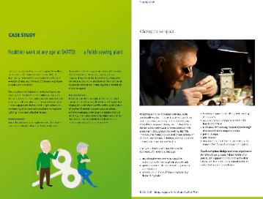
Ενημερωτικό υλικό της εκστρατείας
Οδηγός της εκστρατείας
Πρακτικός ηλεκτρονικός οδηγός
Υλικό προβολής της εκστρατείας
  Φυλλάδιο της εκστρατείας
  Φυλλάδιο για τον διαγωνισμό
  των Βραβείων Καλής Πρακτικής
  Αφίσα
  Βίντεο
  Γραφικά με σχετικές πληροφορίες
  Διαδικτυακό διαφημιστικό μήνυμα
  Υπογραφή ηλεκτρονικού ταχυδρομείου
Η ταινία του Napo
Υλικό από το πιλοτικό έργο
του Ευρωπαϊκού Κοινοβούλιου «Μεγαλύτερη ασφάλεια και υγεία στην εργασία για κάθε ηλικία»
Σχετική θεματική ενότητα που μπορεί να αξιοποιηθεί από το διαδραστικό εργαλείο OiRA (εκτίμησης των κινδύνων στην εργασία μέσω Διαδικτύου)
Τεχνικές εκθέσεις

Slide 19
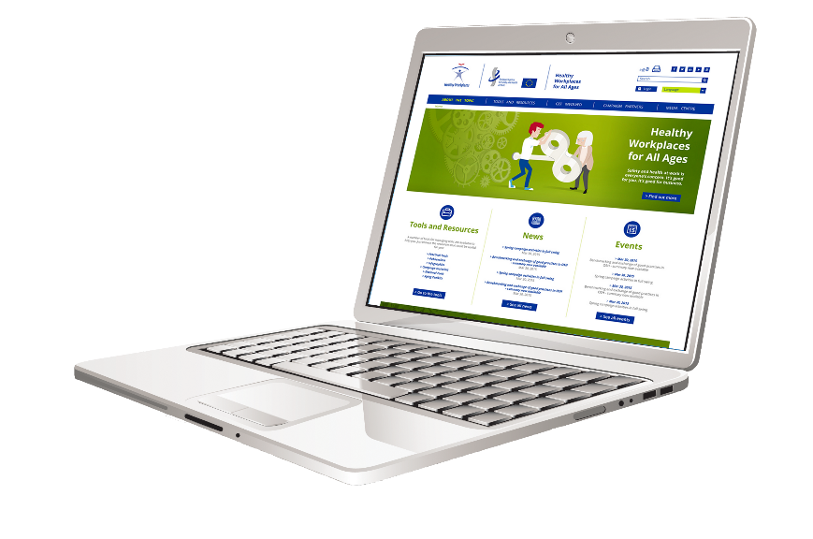




Πρόσθετη πληροφόρηση
Μάθετε περισσότερα στον δικτυακό τόπο της
εκστρατείας: www.healthy-workplaces.eu/el
Γίνετε συνδρομητές στο ενημερωτικό δελτίο της εκστρατείας μας:
https://healthy-workplaces.eu/en/healthy-workplaces-newsletter
Παραμείνετε ενημερωμένοι για τις δράσεις και τις εκδηλώσεις
από τα μέσα κοινωνικής δικτύωσης:
Μάθετε περισσότερα για τις εκδηλώσεις σε εθνικό επίπεδο
από τον Εθνικό Εστιακό Πόλο της χώρας σας:
www.healthy-workplaces.eu/fops

